Slide 1


课程体系发布
node js

Slide 2
nodejs
Mysql
官网https://www.mysql.com/
打开数据库
mysql -u root –p
输入密码

Slide 3
nodejs
数据库操作
1、创建数据库
注意：创建数据库之前要先连接Mysql服务器
命令：create database <数据库名>
例1：建立一个名为my1632的数据库
mysql> create database my1632;
2、显示数据库
mysql> show databases;

Slide 4
nodejs
3、删除数据库
命令：drop database <数据库名>
mysql> drop database my1632;
4、连接数据库
命令： use <数据库名>
mysql> use my1632;
?

Slide 5
nodejs
表的操作
1、创建表
命令：create table <表名> ( <字段名1> <类型1> [,..<字段名n> <类型n>]);
mysql> create table user(
> id int(4) not null primary key auto_increment,
> username VARCHAR (16) not null,
> password VARCHAR (16) not null
);
2、获取表结构
命令： desc 表名，或者show columns from 表名；
mysql> desc my1632;
100.00
3、删除数据表
命令：drop table <表名>
mysql> drop table user;
4、显示所有表
mysql> show tables;
?

Slide 6
nodejs
数据库表，数据的操作
1、表插入数据
命令：insert into <表名> [( <字段名1>[,..<字段名n > ])] values ( 值1 )[, ( 值n )]
(1)、全字段插入数据
mysql> insert into user values(1,‘15020402014’,‘Tom333’,)
(2)、指定插入数据
mysql> insert into user(name,password) values(‘15020402014’,‘Tom333’), (‘15020402014’,‘Tom333’)
数据查询：select * from user;

Slide 7
nodejs
2、删除表中数据
命令：delete from 表名 where 表达式
mysql> delete from user where id=1;
3、修改表中数据
命令：update 表名 set 字段=新值,… where 条件
mysql> update user set name='Mary' where id=2;

Slide 8
nodejs
4、查询表
(1)、查询所有行
命令： select <字段1，字段2，...> from < 表名 > where < 表达式 >
例如：查看表 user 中所有数据
mysql> select * from user ;
(2）、查询前几行数据
例如：查看表 user中前2行数据
mysql> select * from user order by id limit 0,2;
select一般配合where使用，以查询更精确更复杂的数据。
(3）、查询指定数据
Mysql> select username,password from user where id=1

Slide 9
nodejs
(4)、查询所有的username 并统计username的出现次数
mysql> select username,count(*) from user group by username;
(5)、多表查询
mysql> select * from product, cart where cart.uid=1 and product.pid=cart.pid;
(6)、模糊查询
mysql> select * from user where username like ‘%li%’;

Slide 10
nodejs
Nodejs中使用mysql
npm install mysql
var mysql = require("mysql");
//创建连接
var connection = mysql.createConnection({
host: 'localhost',
user:'root',
password:'root',
database:'my1632',
port:'3306'
});

Slide 11
nodejs
//（连接数据库）
connection.connect(function (err) {
if(err){
console.log('log:'+err)
return
}else {
console.log('[connection connect] success')
}
});
//sql查询
connection.query('select * from user',function (err,results) {
//console.log(results)
var data = JSON.stringify(results);
res.write(data);
res.end();
for(var i=0;i<results.length;i++){
// console.log(results[i])
}
});

Slide 12
nodejs
释放链接
connection.end(function (err) {
if(err){
console.log('log:'+err);
return
}else {
console.log('[connection end] success')
}
});

Slide 13
nodejs
Mysql 链接池的使用
var mysql = require(‘mysql’);
//创建一个池子，里面提供了很多链接
var pool = mysql.createPool({
host: ‘localhost’,
user: ‘root’,
password: ‘root’,
database: ‘super1632’,
post:‘3306’,
connectionLimit: 10//最大允许同时进行链接的数量
});
//通过链接池链接数据库
pool.getConnection(function(err, connection) {
// make the query
connection.query("SELECT * FROM user", function(err, results) {
if (err) throw err;
console.log(results);
//释放链接
connection.release()
});
});

Slide 14
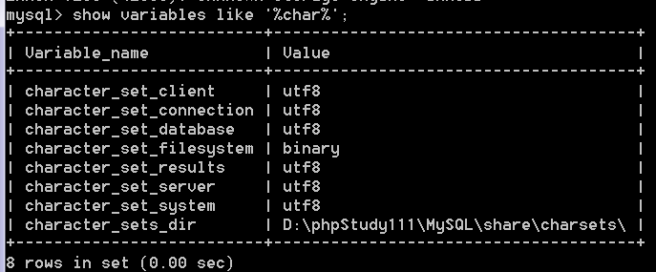
nodejs
中文不能保存？？？

Slide 15
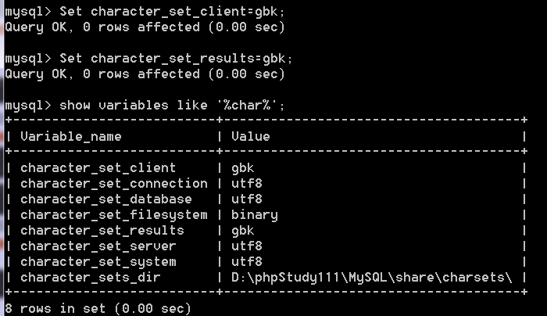
nodejs

